Slide 1
Теория БД и основы SQL
IThub
2021-2022

Slide 2
Романов Аркадий Борисович
RomanovAB@ithub.ru

Slide 3
Зачем нужны базы данных
Основная задача базы данных – это структурирование информации.
Кладбища информации пока еще никому не помогли…
Структурирование – это способ систематизации данных: выбор однотипных объектов, определение общих характеристик и связей между ними.

Slide 4
СУБД – системой управления базой данных
СУБД – это комплекс программ, обеспечивающих хранение и обработку структурированных данных, а также быстрый доступ к этим данным по запросу.

Slide 5
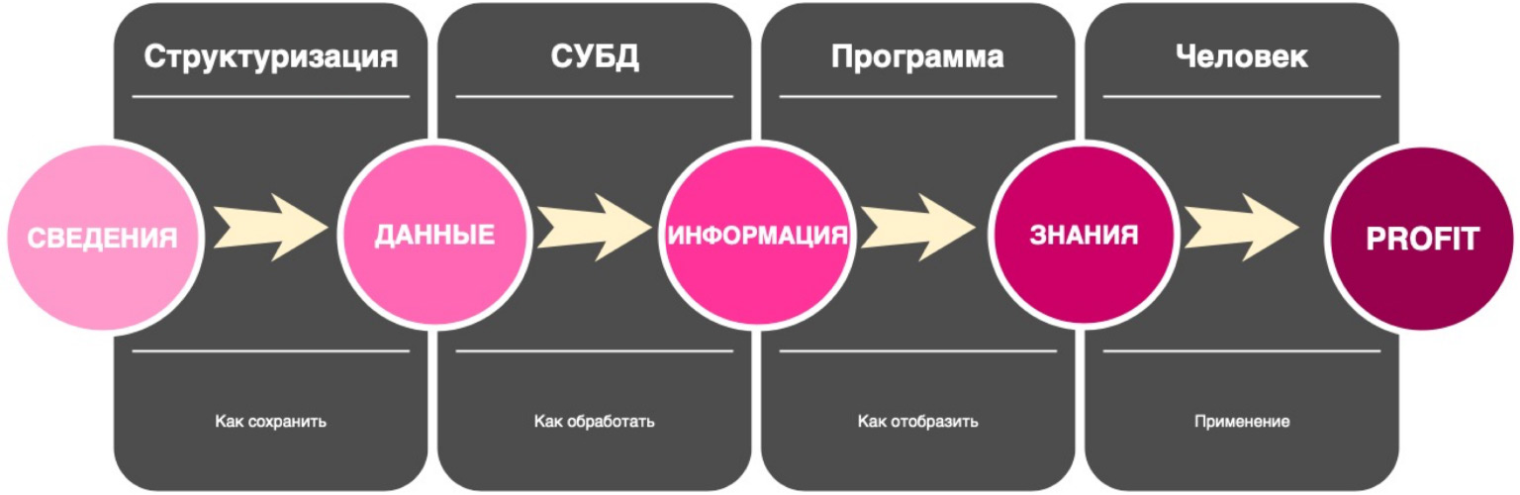
От сведений к профиту

Slide 6
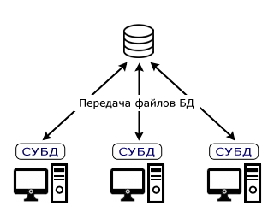
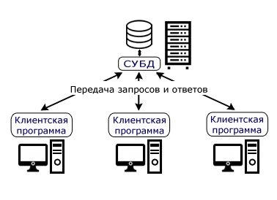
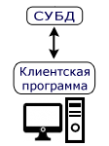
Виды СУБД по типу обращения к данным
Локальные
Файл-серверные
Клиент-серверные

Slide 7
Основные виды баз данных на текущий момент
Реляционные базы данных (SQL)
Ключ-значение (NoSQL )
Документо-ориентированные базы данных

Slide 8
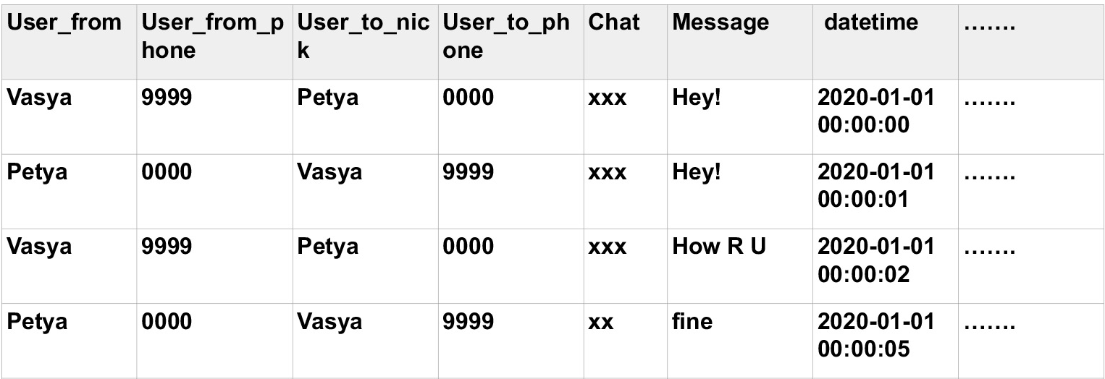
Реляционные базы данных
Представляет из себя модель таблиц и отношений между этими таблицами.
Именно этот тип баз данных наиболее популярен сейчас, именно его мы и будем изучать.

Slide 9
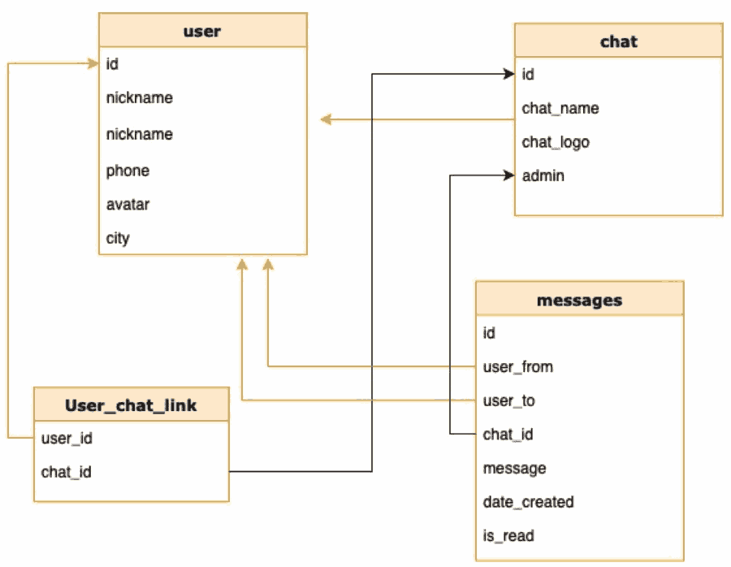
Реляционные базы данных

Slide 10




Реляционные базы данных

Slide 11
Базы данных типа «ключ-значение»
По ключу лежит значение. Что может быть проще? Следовательно – такой тип хранения обеспечивает наибольшую скорость извлечения данных. Помимо названия Key-value store их также часто называют NoSQL-базами.
Для данной базы неважно, что храниться по ключу.
Используется хранение данных как на диске, так и в памяти.
За счет высокой скорости отлично зарекомендовали себя для создания кэш-систем.

Slide 12
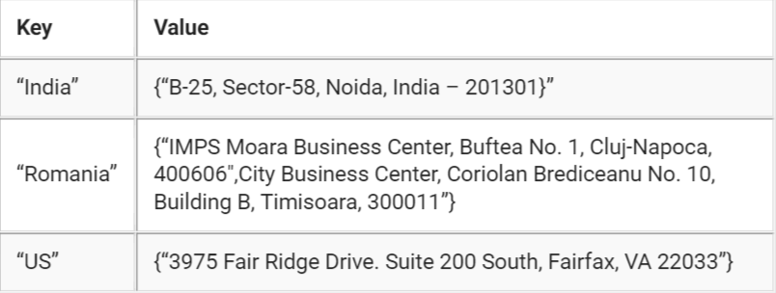

Базы данных типа «ключ-значение»

Slide 13
Документо-ориентированные БД
Единицей хранения в документо-ориентированных базах данных выступает документ. Обычно это JSON или BSON (бинарный JSON). Ранее использовался XML, но в виду того, что он слишком сложный, его фактически не используют.
Преимущество документо-ориентированных БД – их гибкость. Набор параметров для поиска данных можно менять в любой момент.
Документная модель хорошо работает в таких примерах использования, как каталоги, пользовательские профили и системы управления контентом, где каждый документ уникален и изменяется со временем.

Slide 14
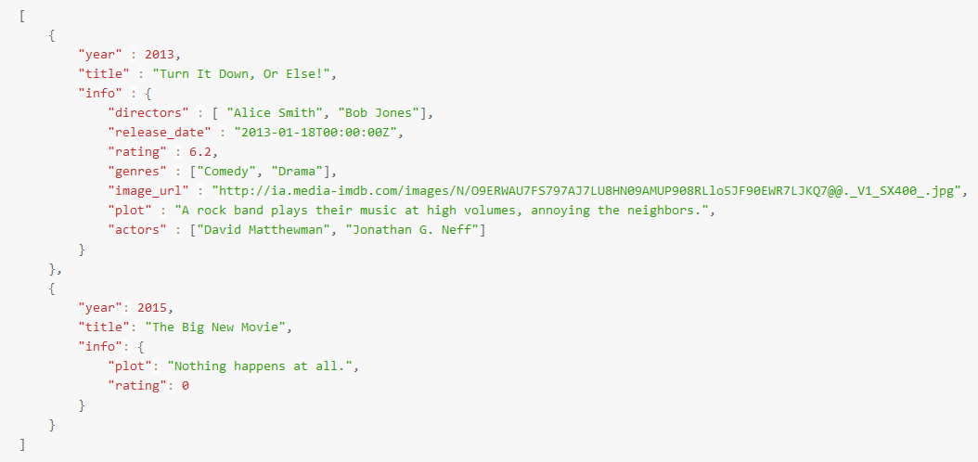
Документо-ориентированные БД

Slide 15




Документо-ориентированные БД
Amazon DocumentDB

Slide 16
Как строить информационную систему?
Исследование и анализ
Прототипирование
Построение
Документирование
Внедрение
Использование

Slide 17
Что мы узнаем в этом курсе?
Научимся создавать структуру базы данных
Изучим язык SQL
Научимся добавлять удалять и извлекать данные
Потренируемся на реальных базах данных
Поработаем с базами данных из web-приложений
Поработаем с представлениями и триггерами
Поработаем с транзакциями и создадим высоконадежную систему
Узнаем что такое репликация и какие ее виды бывают
Узнаем о шардировании
Выполним итоговый проект

Slide 18
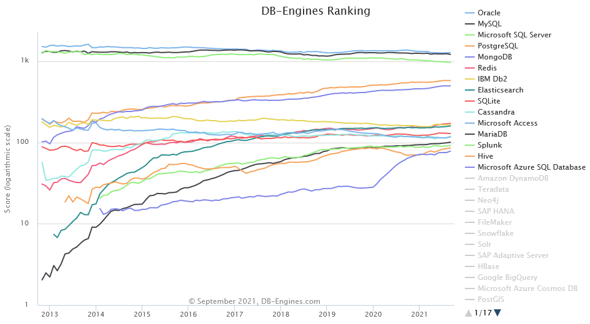
Базы данных по популярности
По данным https://db-engines.com

Slide 19
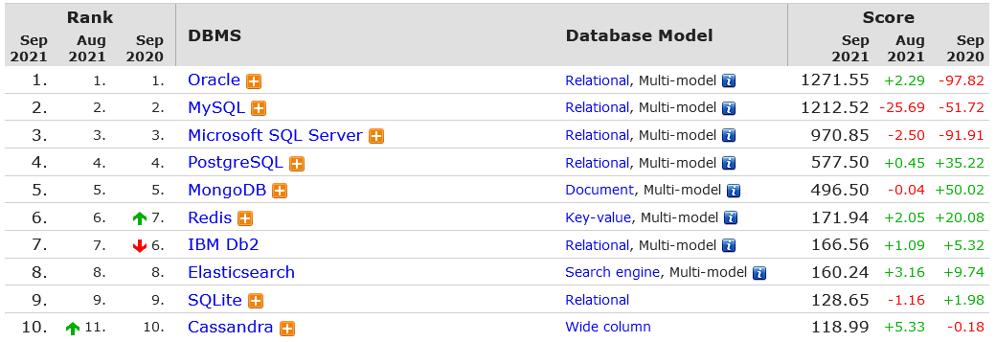
Базы данных по популярности
По данным https://db-engines.com

Slide 20

На какой СУБД будем учиться мы?

Slide 21
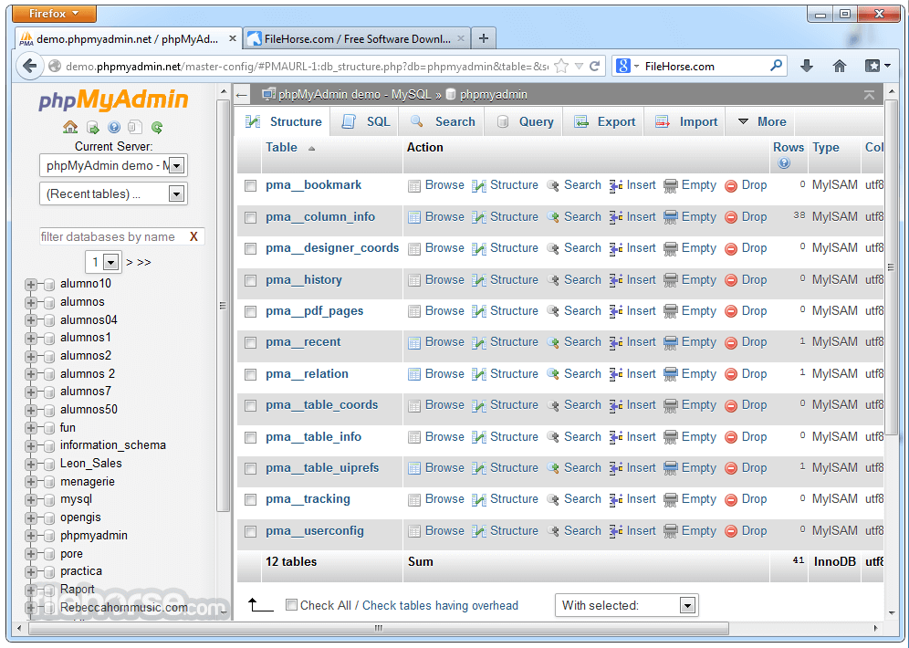
Наш инструментарий
CLI>
PhpMyAdmin
Command Line Interface

Slide 22
Как мы будем изучать базы данных?
Теоретические занятия
Практика в колледже и дома

Slide 23

Вы станете Neo в мире данных!

